Slide 1
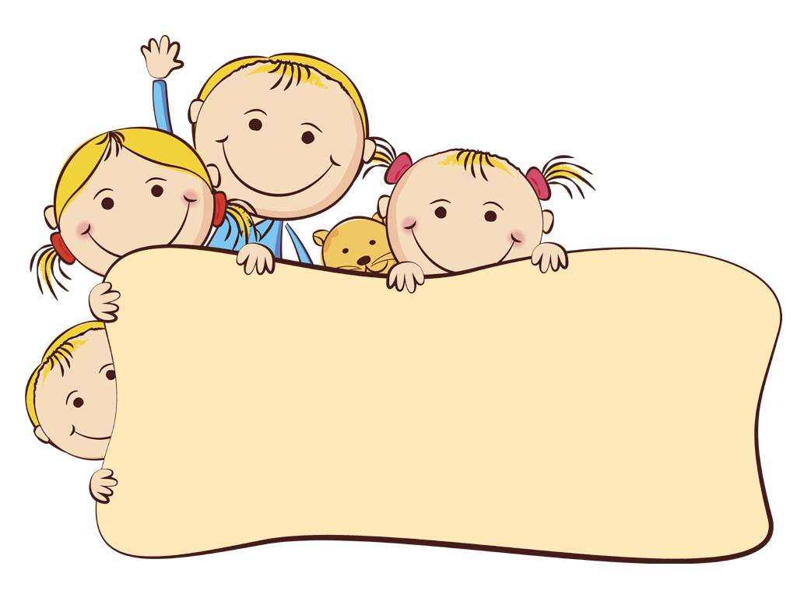
Unité 2.
Thème:Travail de contrôle 2.

Slide 2
Сhoisissez un bon article.
Il est ….(un/une) garçon.
Il est un garçon.
Elle est (un/une)fille.
Elle est une fille.
C’est …. (un/une) acteur.
C’est ….(un/une) journaliste.
C’est …(un/une) chauffeur.

Slide 3
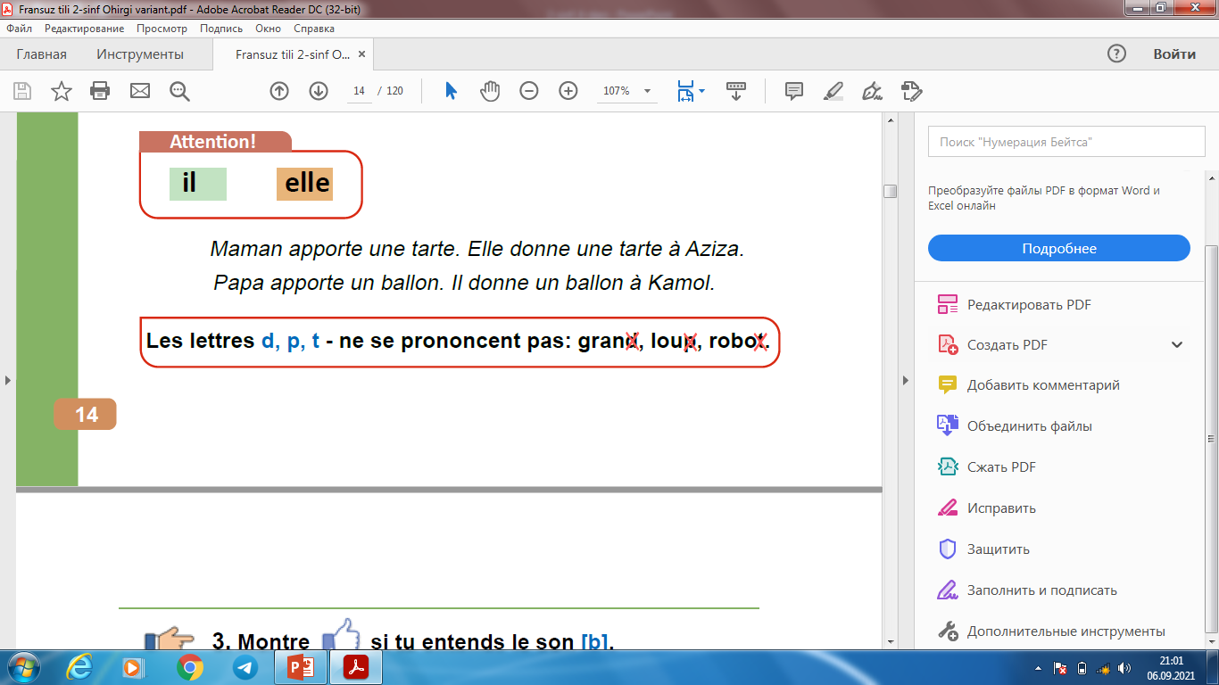
Un peu de grammaire et de phonetique...

Slide 4
Choisissez le pronom qui convient.
Maman apporte une tarte. …(Elle/Il) donne une tarte à Aziza.
Papa apporte un ballon.(Elle/Il) donne un ballon à Kamol.
La mère prépare la tarte.(Elle/Il) prépare la tarte.

Slide 5
Choisissiez l’article qui convient.
C’est Karim . Il lit …..livre.
C’est Lola. Elle dessine …..balle.
C’est Aziz. Il mange …… pomme.
C’est …….tasse.

Slide 6
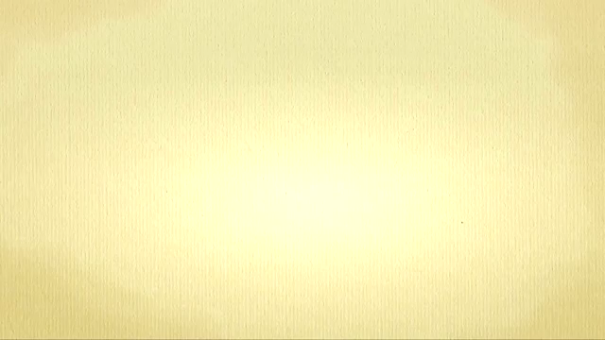
Ecoutez et chantez

Slide 7

Nommez les images.

Slide 8
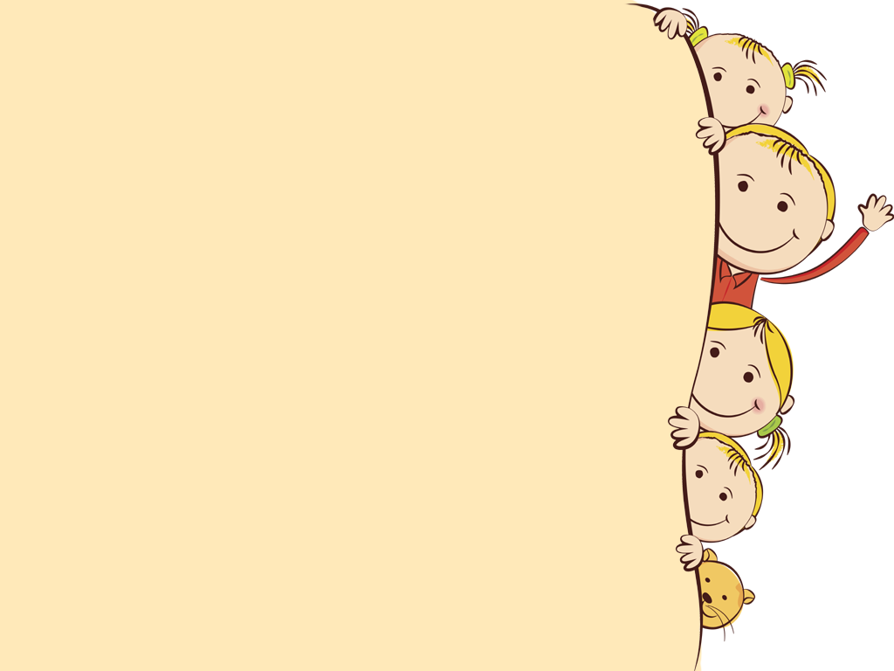
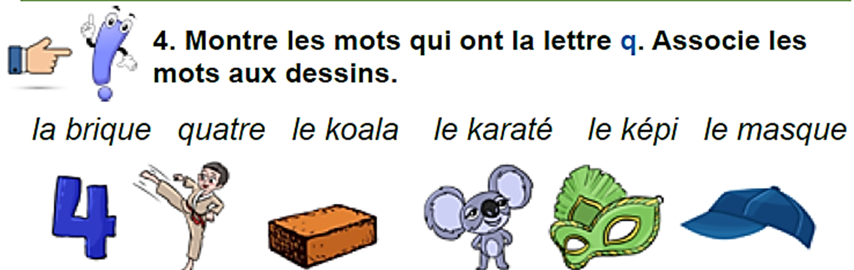

Slide 9



Slide 10
Merci pour votre attention!

